Slide 1

Методологии разработки ПО

Slide 2
Модель технологического процесса создания программного продукта
Внешние
стандарты
Внутренние
стандарты
Процесс ЖЦ
Бизнес-процессы
предметной области
Требования
Программный
продукт.
Техническая
документация
Проектирование
Конструирование
Тестирование
Внедрение
Сопровождение
Модели бизнес-процессов
Участники
проекта
CASE — средства
Notes:
Тема6

Slide 3
Подход Microsoft
Microsoft Solutions Framework (MSF)
методики планирования, проектирования, разработки и
внедрения IT-решений.
MOF
рекомендации по созданию критических IT решений на базе
продуктов и технологий Microsoft. Предлагает решения по
организации персонала, процессам, технологиям и
менеджменту.

Slide 4
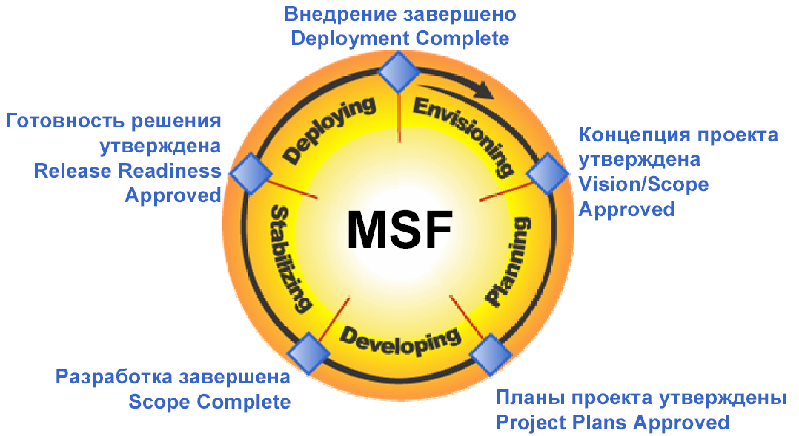
Фазы проекта

Slide 5
Рекомендации по управлению ЖЦ ПП MS + 4.0

Slide 6
Вы не знаете того, чего вы не знаете
«ВЫПУСТИТЬ»
неизвестно, что является ошибкой, поэтому старайтесь
быть критичными к себе.
Старайтесь иметь четкое представление о состоянии проекта
«ВЫПУСТИТЬ»
полагайтесь на объективные данные о состоянии проекта в определенный период времени.

Slide 7
Вы не знаете того, чего вы не знаете
«ВЫПУСТИТЬ»
неизвестно, что является ошибкой, поэтому старайтесь
быть критичными к себе.
Старайтесь иметь четкое представление о состоянии проекта
«ВЫПУСТИТЬ»
полагайтесь на объективные данные о состоянии проекта в определенный период времени.

Slide 8
Помните о правиле
железного треугольника
«ВЫПУСТИТЬ»
cуществуют три взаимосвязанных компонента любого проекта: ресурсы (люди и деньги), функциональность и сроки.
Старайтесь быть на виду
«ВЫПУСТИТЬ»
при планировании разбивайте все работы на более мелкие, на выполнение которых требуется один или несколько дней.

Slide 9
Плохая дата — не просто плохая дата
«ВЫПУСТИТЬ»
с каждой отсрочкой теряется доверие клиента.: перенос даты должен происходить только тогда, когда точно известны все причины задержки.

Slide 10
«ВЫПУСТИТЬ»
реализуйте вначале наиболее трудоемкие компаненты
20% функциональности, занимают 80% времени.
«ВЫПУСТИТЬ»
бойтесь разработчиков, сидящих в башнях из слоновой кости
разработчики должны уметь работать в команде, избегайте «примадонн», которые считают себя умнее всех.

Slide 11
«ВЫПУСТИТЬ»
Сдвинув сроки, не проваливайте их
сдвигая сроки анализируйте ошибки и старайтесь их больше не допускать.
Чем проще — тем лучше
для успеха проекта стоит выбирать максимально простые, но надежные решения.
Время для проектирования
это время для проектирования--выбирайте из альтернативных решений наименее рискованное и оптимальное по времени реализации.

Slide 12
«ВЫПУСТИТЬ»
если вы не можете что-то собрать, значит, вы не сможете это выпустить
ПП постоянно собираться -- промежуточная версия продукта — хороший способ продемонстрировать заказчику факт готовности того или иного фрагмента работы.
«ВЫПУСТИТЬ»
мысли о многоплатформенности
старайтесь «не перебарщивать» с числом платформ, на которых будет работать система. пользователям чаще всего нужен продукт, а не его удивительная гибкость.

Slide 13
Соблюдайте баланс
«ЛУЧШИЙ ПРОДУКТ»
при реализации функциональных и нефункциональных требований - не увлекайтесь наращиванием какой-либо из нефункциональностей , это может привести к серьезным проблемам со сроками реализации.
Развивайте продукт постепенно
«ЛУЧШИЙ ПРОДУКТ»
ранние стадии разработки определяют более поздние, ошибки не должны повторятся, а результат отвечает потребностям конечного пользователя.

Slide 14
«ЛУЧШИЙ ПРОДУКТ»
Продукт — это иерархия компонентов
отдельным компонентам проекта следует уделять внимание пропорционально их важности, что обеспечивает стабильность и сбалансированное развитие.
«ЛУЧШИЙ ПРОДУКТ»
Все должны разделять общее видение продукта
все члены команды должны знать, цели проекта как продукт должен выглядеть, видение продукта приведено к единству.

Slide 15
«Выпустить точно в срок»
команда обязана поставить продукт в срок, все должны верить что это возможно;
каждый член команды должен понимать, что от него требуется, а менеджер должен сделать все, чтобы сделать то, что требуется;
каждый член команды должен не просто хотеть, а гореть желанием достичь желаемого результата;
выпуск продукта в срок должен стать целью каждого члена команды!

Slide 16
Подход IBM
Rational Unified Process (RUP)
структурированное описание процесса разработки ПО, содержащее перечень работ и задач, выполняемых в ходе разработки, а также создаваемых при этом документов и моделей.
Enterprise Unified Process (EUP)
расширение RUP описывающее жизненный цикл продукта
после процесса разработки а также его удаление.

Slide 17
Фазы проекта RUP
Начало (Inception) – формирование общего представления о проекте, создание концептуального дизайна
Проработка (Elaboration) – создание спецификации и планов разработки и тестирования
Построение (Construction) – разработка и кодирование
Передача (Transition) – внедрение ПО

Slide 18
Ключевые принципы RUP
Атаковать риски как можно раньше
Разрабатывать именно то, что нужно заказчику
Главное внимание – исполняемой программе
Приспосабливаться к изменениям с самого начала проекта
Создавать архитектурный каркас как можно раньше
Разрабатывать систему из компонентов
Работать как одна команда
Качество – стиль жизни.

Slide 19
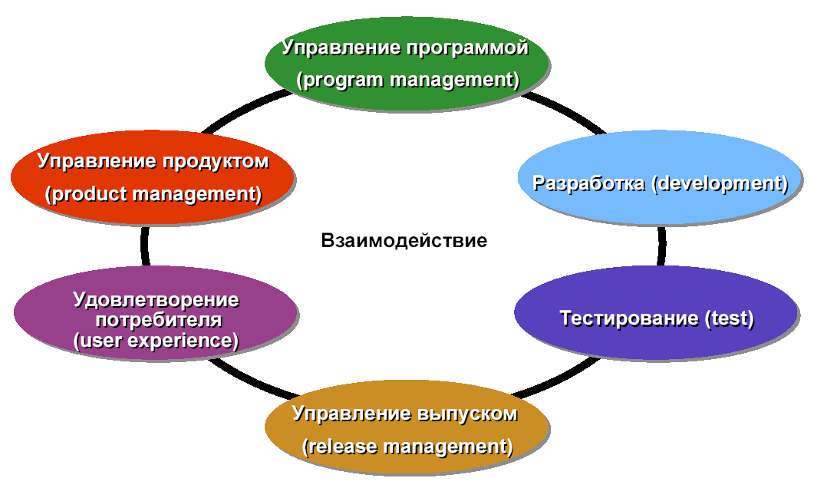
Модель проектной группы

Slide 20
Управление продуктом (Product Management)
Цель
Удовлетворение заказчика
Область
компетенции
Маркетинг;
Бизнес приоритеты;
Представление интересов заказчика; Планирование продукта.
Функции
Выступает в роли представителя заказчика;
Формирует рамки проекта;
Определяет компромиссы между возмож-ностями, временем и ресурсами;
Организует маркетинг, PR и евангелизацию.

Slide 21
Управление программой (Program Management)
Цель
Достижение результата в рамках проектных ограничений
Область
компетенции
Управление продуктом;
Выработка архитектуры;
Контроль производственного процесса; Административные службы.
Функции
Управляет разработкой ПО;
Создает спецификацию;
Регулирует взаимоотношения внутри группы;
Следит за временным графиком; Организует управление рисками.

Slide 22
Разработка (Development)
Цель
Создание продукта в соответствии
со спецификацией
Область
компетенции
Технологическое консультирование; Разработка приложений;
Разработка инфраструктуры
Функции
Определяет детали физического дизайна;
Пишет код;
Подготавливает продукт к внедрению;
Консультирует команду по технологи-ческим вопросам.

Slide 23
Тестирование (Test)
Цель
Одобрение выпуска продукта только лишь после того, как все дефекты выявлены и исправлены.
Область
компетенции
Планирование тестов; Разработка тестов; Отчетность по тестам.
Функции
Обнаруживает деффекты;
Создает план тестирования;
Тестирует.

Slide 24
Удовлетворение потребителя (user experience)
Цель
Повышение эффективности пользователя, увеличение потребительской ценности продукта.
Область
компетенции
Обеспечение технической поддержки;
Обучение;
Эргономика;
Графический дизайн.
Функции
Представляет интересы потребителя
в команде;
Работает с требованиями пользователя;
Определяет компромиссы относящиеся
к удобству использования;
Составляет требования к системе помощи;
Обучает пользователей.

Slide 25
Управление выпуском (Release Management)
Цель
Беспроблемное внедрение
Сопровождение продукта
Область
компетенции
Инфраструктура;
Сопровождение
Функции
Представляет интересы отделов
поставки и обслуживание продукта;
Организует внедрение продукта;
Вырабатывает компромиссы в управляе-
мости и удобстве сопровождения продукта.

Slide 26
Роли в проектной группе IBM
Аналитик
Архитектор
Разработчик
Специалист
по
тестированию
Требования и анализ
Проектирование и создание
Качество программного обеспечения
Конфигурационное управление
Управление проектами и процессами
Менеджер проекта
Team Unifyng platform

Slide 27
Проектирование программных продуктов
Основы проектирования
Ключевые вопросы проектирования
Нотации проектирования
Структура и архитектура ПП
Анализ качества
и оценка программного дизайна
Стратегии и методы проектирования

